Slide 1

Telco Churn Prediction with Big Data
ΕΠΛ 646: Προχωρημένα Θέματα Βάσεων Δεδομένων
Κυριακου μιχαλησ
ροτσιδου γεωργια
Δεκέμβριος 2015

Slide 2
Περιεχόμενα
Εισαγωγή
Παλαιότερες Εργασίες
Πλατφόρμα TELCO Big Data
Σύστημα Πρόβλεψης και Διατήρησης των Churners
Sliding Window (4 μηνών)
Πειραματικές Αξιολογήσεις
Αποτελέσματα / Συμπεράσματα

Slide 3
Εισαγωγή
Ανάλυση και επεξεργασία μεγάλων σε όγκο δεδομένων (big data) πελατών μιας εταιρείας τηλεπικοινωνιών
Σκοπός:
Πρόβλεψη του τερματισμού της σύνδεσης με τη συγκεκριμένη τηλεπικοινωνία
Δημιουργία συστήματος διατήρησης πελατών παρέχοντας τους κάποιο κίνητρο με βάση τις προβλέψεις.
Λύση:
Δημιουργία πλατφόρμας που υποστηρίζει την αποθήκευση και επεξεργασία μεγάλων δεδομένων (big data).
Prepaid Customers
Χωρίς καμιά δέσμευση με την εταιρεία τηλεπικοινωνιών
Postpaid Customers
Σύναψη συμφωνίας με εταιρεία τηλεπικοινωνιών
Notes:
parakinisi: I diatirisi pelatwn mias megalis telco etairias pu edreui sti Kina.
Lisi: analiontas megala se ogko dedomena pu aforoun tus pelates na kanun tis analoges provlepseis, outws wste na dimiurgisun ena sistima diatirisis twn pelatwn tous.

Slide 4
Εισαγωγή
Χαρακτηριστικά
Telco Big Data
Volume
Variety
Velocity
Veracity
Value
Η ποσότητα των δεδομένων που συλλέγονται.
Καθορίζεται από την επιχείρηση, η ανάλυση των στοιχείων που συλλέγονται και η αξία τους με βάση την επιχείρηση.
Η ποικιλία των χαρακτηριστικών που
συγκεντρώνονται.
Πόσο συχνά γίνονται οι αναβαθμίσεις των νέων δεδομένων που διέρχονται από την εταιρεία Τηλεπικοινωνιών.
Η ακρίβεια των δεδομένων που συλλέγονται, ο θόρυβος που περιέχουν αλλά και οι ανωμαλίες στα δεδομένα αυτά.

Slide 5
Παλαιότερες Εργασίες
Κατασκευή χρήσιμων χαρακτηριστικών
Καλοί classifiers για το διαχωρισμό των instances στη σωστή κατηγορία
Logistic Regression, Decision Trees, Neural Networks etc.
Περιοριστικοί Παράγοντες:
Επικεντρώθηκαν στην εύρεση καλύτερων τεχνικών.
Δεν αξιοποιήθηκαν τα OSS δεδομένα που αποτελούν το 97% όλων των δεδομένων της εταιρείας.
Δεν αξιοποιήθηκαν τα αποτελέσματα από τις προβλέψεις.
Notes:
επικεντρώθηκαν στη κατασκευή καλύτερων classifiers που να μπορούν να διαχωρίσουν τα δεδομένα στη σωστή κλάση που ανήκουν.
χρησιμοποίησαν τα BSS δεδομένα μόνο, αγνοώντας τα διαθέσιμα OSS δεδομένα, τα οποία αποτελούν το μεγαλύτερο ποσοστό της εταιρείας.
δεν έγινε σωστή χρήση των τελικών αποτελεσμάτων από τις προβλέψεις

Slide 6
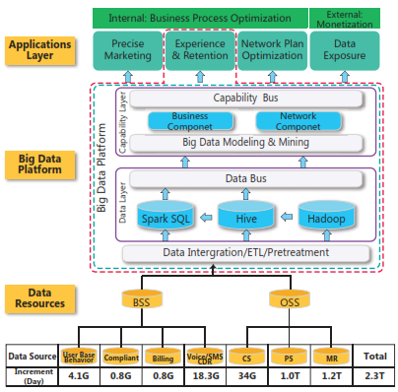
Πλατφόρμα Telco Big Data
Data Layer:
αποθήκευση των δεδομένων στο κατανεμημένο σύστημα αρχείων Hadoop
τα δεδομένα βρίσκονται σε πίνακες τύπου Hive
Spark SQL για γρηγορότερη εξυπηρέτηση των επερωτήσεων (queries)
Capability Layer:
Εξόρυξη χαρακτηριστικών μέσω μοντέλων και machine learning αλγορίθμων
Operations Support System:
δεδομένα που περιγράφουν τη συμπεριφορά του χρήστη στο δίκτυο από φορητές συσκευές
δεδομένα που μπορεί να χρησιμοποιηθούν για εξαγωγή των διάφορων διαδρομών που ακολουθούν οι χρήστες
2.2 TB per day
Business Support System:
πληροφορίες κυρίως των πελατών, δημογραφικά στοιχεία καθώς επίσης και λεπτομέρειες σχετικά με τη συμπεριφορά του χρήστη, χρεώσεις, χρόνους ομιλίας και αριθμό μηνυμάτων σε καθημερινή βάση
24 GB per day

Slide 7
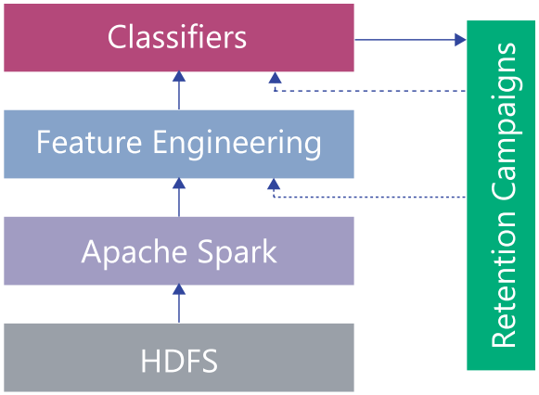
Σύστημα πρόβλεψης και διατήρησης των churners

Slide 8
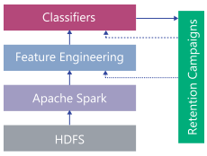
Apache Hadoop (HDFS) / Apache Spark
Κατανεμημένα συστήματα αποθήκευσης και διαχείρισης δεδομένων

Slide 9
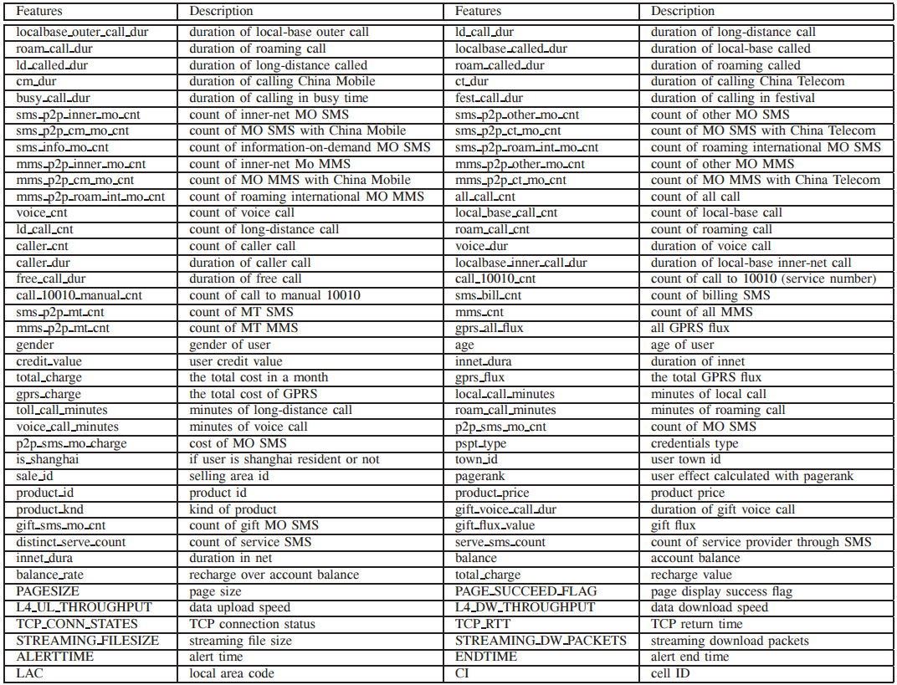
Feature Engineering
Τεχνικές επιλογής και εξαγωγής χαρακτηριστικών
Χρησιμοποιούν τα Hive και Spark SQL από την πλατφόρμα
Τα ακατέργαστα δεδομένα αποθηκεύονται ως Hive πίνακες στο HDFS
Χρήση της Spark SQL για χειρισμό των πινάκων (π.χ queries)
Ενδιάμεσα αποτελέσματα από τα queries αποθηκεύονται ως Hive πίνακες
Μεγάλοι πίνακες (wide tables) εξάγονται στο Hive για τη δημιουργία Classifier

Slide 10
Ομάδες χαρακτηριστικών
Customer
Baseline features
CS features
PS features

Slide 11
Χαρακτηριστικά Baseline
PS features
Baseline features
CS
features
Εξάγονται από τα BSS δεδομένα
Χρήση για απεικόνιση διαφορών μεταξύ των λύσεων παλαιότερων εργασιών και της παρούσας
Εξάγονται στις πιο κάτω κατηγορίες:
Baseline features
Graph-based features
Topic features
Second-Order features
Notes:
Μέτρο σύγκρισης με παλαιότερες εργασίες

Slide 12
Graph-based Χαρακτηριστικά
PS features
Baseline features
CS
features
Εξάγονται από τους μη κατευθυνόμενους γράφους:
Τηλεφωνημάτων
Μηνυμάτων
Co-occurences
Χρήση αλγορίθμων PageRank και label-propagation για παραγωγή χαρακτηριστικών για κάθε γράφο. Τα PageRank χαρακτηριστικά είναι ανεξάρτητα και διαφορετικά από τα label-propagation χαρακτηριστικά.
PageRank: 3 χαρακτηριστικά
Graph-based: 6 χαρακτηριστικά
Baseline features
Graph-based features
Topic features
Second-Order features

Slide 13
Topic Features
PS features
Baseline features
CS
features
Παρουσίαση πελάτη ως ένα αρχείο το οποίο περιέχει παράπονα και επιθυμίες του πελάτη από την εταιρεία τηλεπικοινωνιών.
Επεξεργασία αρχείου έτσι ώστε να μείνουν οι λέξεις που εμφανίζονται περισσότερο μέσα στο αρχείο και με τους vector των λέξεων αυτών με τη χρήση του αλγορίθμου Latent Dirichlet allocation (LDA), οι vectors των λέξεων από αραιοί και πολυδιάστατοι γίνονται πιο συμπαγείς και με λιγότερες διαστάσεις.
Topics Features ανά πελάτη: 20 (ως αποτέλεσμα του LDA αλγορίθμου)
Baseline features
Graph-based features
Topic features
Second-Order features

Slide 14
Second-Order Features
PS features
Baseline features
CS
features
Εντοπισμός κρυφών σχέσεων μεταξύ των ζευγαριών από χαρακτηριστικά.
Ζευγάρια χαρακτηριστικών x_{i}x_{j} προκύπτουν από τους συνδυασμούς των χαρακτηριστικών από το vector x_{m}=[x₁,…,x_{i},…,x_{j},…,x_{n}].
Ταξινομούνται με βάση τη χρησιμότητα τους από τον αλγόριθμο οπισθοδρόμησης LIBFM.
Κάθε second-order feature έχει ένα βάρος (weight), το οποίο όσο πιο μεγάλο είναι τόσο πιο σημαντικό είναι το συγκεκριμένο χαρακτηριστικό.
Baseline features
Graph-based features
Topic features
Second-Order features
Notes:
Skopo apotelei I evresi krifwn sxesewn metaksi twn xaraktiristikwn. Ti ginetai diladi? Exontas gia p.x to tin topothesia tou xristi ws ena apo ta xaraktiristika tou sindiasmou kai ton arithmo twn minimatwn mporw na eksagw mia sxesi metaksi twn dio xaraktiristikwn dimiourgontas etsi ena neo xaraktiristiko to opoio exei ena varos. To varos afto oso pio megalo einai toso pio simantiko einai to xaraktiristiko afto.

Slide 15
Χαρακτηριστικά CS
PS features
Baseline features
CS
features
Παρουσιάζουν την ποιότητα της φωνής (service quality of voice).
Εξάγονται από τα OSS δεδομένα
Χρησιμοποιούν key performance indicators (KPI) και key quality indicators (KQI).
Τα KPI/KQI features που χρησιμοποιούνται στα CS δεδομένα περιλαμβάνουν:
το average Perceived Calls Success Rate,
το average E2E Call Connection Delay,
το average Perceived Call Drop Rate και
το average Voice Quality.
CS KPI/KQI χαρακτηριστικά ανά πελάτη: 9

Slide 16
Χαρακτηριστικά PS
PS features
Baseline features
CS
features
Αντανακλούν στην ποιότητα των data service (web, streaming, email).
Εξάγονται από τα OSS δεδομένα
Χρησιμοποιούν Key Performance Indicators (KPI) και Key Quality Indicators (KQI).
Τα KPI/KQI features που χρησιμοποιούνται στα PS δεδομένα περιλαμβάνουν:
Page Response Success Rate,
Average Page Response Delay,
Average Response Success Rate,
Average Page Browsing Success Rate και
Average Page Download Throughput.
PS KPI/KQI χαρακτηριστικών ανά πελάτη: 15
Πιο συχνές τοποθεσίες οι οποίες συλλέγονται από τα PS δεδομένα ανά πελάτη: 10

Slide 17
Classifiers
Χρήση του classifier Radom Forest (RM) για λόγους απόδοσης
Ανάθεση σε κάθε δέντρο απόφασης √Ν από τα Ν χαρακτηριστικά που έχουν
Χρήση του “Gini βελτιστοποιητή”, για την επιλογή του καλύτερου σημείου για διαχωρισμό των περιπτώσεων που μελετά το κάθε δέντρο, στη σωστή κατηγορία, churner ή μη-churner.
Πάρσιμο του καλύτερου “Gini βελτιστοποιητή” από όλα τα χαρακτηριστικά, όπου στο τέλος, το καλύτερο θα επιτελέσει το διαχωριστικό σημείο σε κάθε κόμβο του δέντρου.
Παρατήρηση της χρησιμότητας κάθε χαρακτηριστικού
Γνωστοποίηση χαρακτηριστικών που διαδραματίζουν σημαντικό ρόλο στη πρόβλεψη για διακοπή της σύνδεσης.

Slide 18
Retention Campaigns
Σύστημα διατήρησης των πελατών με βάση την πρόβλεψη που πραγματοποιείται
Παροχή κινήτρων για να διατηρήσουν τους πελάτες τους με απώτερο σκοπό το κέρδος.
Πρόβλημα πολλαπλής κατηγοριοποίησης (multi-category classification problem):
Δεν έχουν όλοι οι πελάτες τις ίδιες προτιμήσεις -> Αύξηση πολυπλοκότητας κατηγοριοποίησης των πελατών στις προσφορές της εταιρείας.
Λύση:
Χρήση του αλγορίθμου label-propagation ο οποίος παράγει τα αντίστοιχα χαρακτηριστικά που χρησιμοποιούνται στο feature engineering
Τα χαρακτηριστικά αυτά βοηθούν στην κατηγοριοποίηση των πελατών που τείνουν να δέχονται τις ίδιες προσφορές.

Slide 19
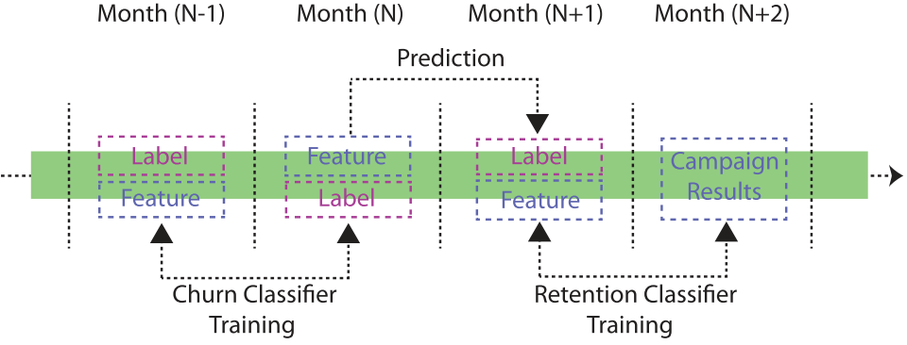
Sliding window μεγέθους 4 μηνών
Γίνεται επαλήθευση της πρόβλεψης για διατήρηση αλλά και για την κατηγοριοποίηση του πελάτη σε προσφορές
Χρήση για δημιουργία και εκπαίδευση του classifier
Πρόβλεψη για το μήνα Ν+1 με τα άγνωστα χαρακτηριστικά του μήνα Ν αλλά και του classifier

Slide 20


Μετρικές Απόδοσης
Αποτέλεσμα churn prediction system: λίστα με τους top U πελάτες (οι οποίοι είναι non-churners αυτό το μήνα) και έχουν τη μεγαλύτερη πιθανότητα να γίνουν churners τον επόμενο μήνα.
Recall R@U πάνω στους top U πελάτες
Precision P@U πάνω στους top U πελάτες
Αυξάνοντας το U → αυξάνεται το recall αλλά μειώνεται το precision (ακρίβεια)
Καθορίζοντας συγκεκριμένο U, το υψηλότερο recall και precision αντιστοιχούν στην καλύτερη απόδοση της πρόβλεψης.
Area Under the Curve (AUC)
Η υψηλότερη AUC υποδεικνύει την καλύτερη απόδοση πρόβλεψης
Precision Recall AUC (PR-AUC)
Σύγκριση AUC και PR-AUC
Λόγω της ανισορροπίας των negative (churner) και των non-negative (non-churner), PR-AUC μετρική είναι καλύτερη από την AUC μετρική
R@U$=\frac{The number of true churners in top U}{The total number of true churners}$
P@U$=\frac{The number of true churners in top U}{U}$

Slide 22
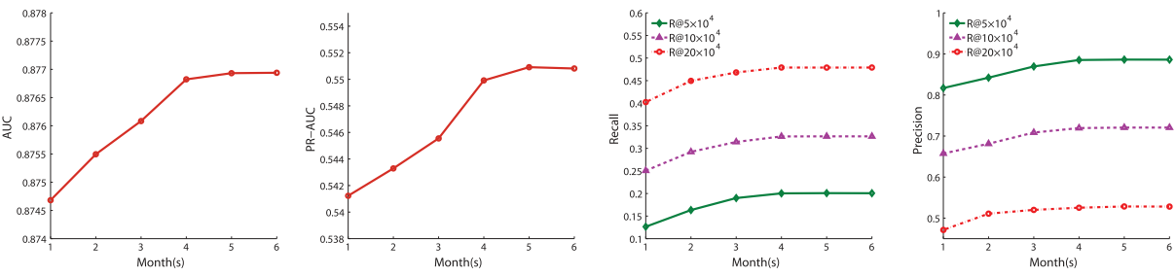
Πειράματα – Μετρήσεις Ποσότητα Δεδομένων (Volume)
Ερώτηση: Με τη χρήση των baseline χαρακτηριστικών, πράγματι αυξάνεται η απόδοση της πρόβλεψης δεδομένου ότι τα training δεδομένων αυξάνονται;
Η συσσώρευση δεδομένων από παλαιότερους μήνες μπορεί να μην είναι τόσο χρήσιμη στην πρόβλεψη των churners για τους τελευταίους μήνες.
Ιδιότητα Markov: η παρούσα κατάσταση εξαρτάται μόνο από τις πιο κοντινές προηγούμενες καταστάσεις.
(the present state depends only on the most closest previous state)

Slide 23
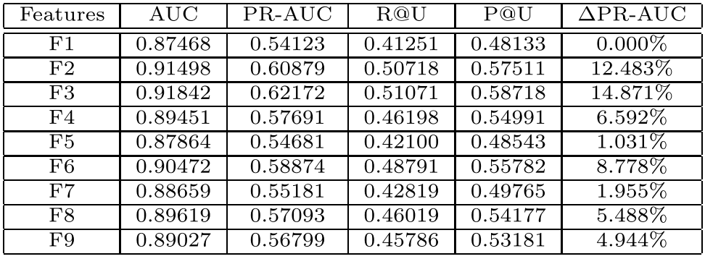
Πειράματα – Μετρήσεις Ποικιλία Χαρακτηριστικών (Variety)
150 χαρακτηριστικά: {F1:70, F2:9, F3:25 F4:2, F5:2, F6:2, F7:10, F8:10, F9:20}
F1: Baseline, F2:CS, F3:PS, F4:Call-graph-based, F5:Message graph-based, F6:Co-occurrence graph-based, F7:Topic (complaints), F8:Topic (search queries), F9:Second-order
Τα χαρακτηριστικά που εξάγονται από τα OSS δεδομένα βελτιώνουν την ακρίβεια πρόβλεψης των churners.
Χρειάζονται τόσο τα BSS όσο και τα OSS δεδομένα για το μοντέλο πρόβλεψης.

Slide 24
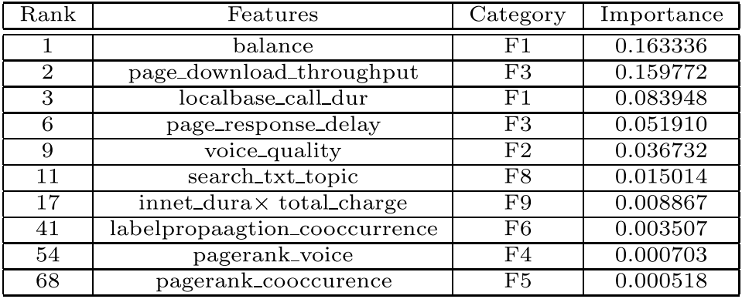
Σημαντικότητα μερικών γνωρισμάτων από τα 150 χαρακτηριστικά από το RF classifier σε κάθε κατηγορία.
Σημαντικότερο χαρακτηριστικό: Balance: most churners with different causes often show low balance than non-churners

Slide 25
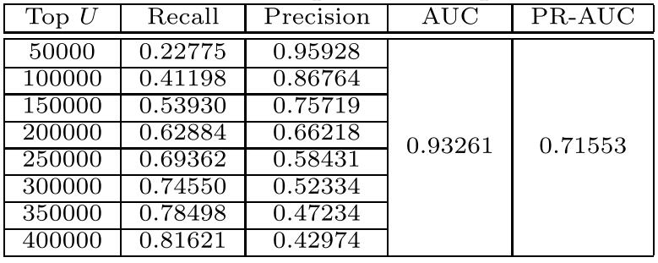
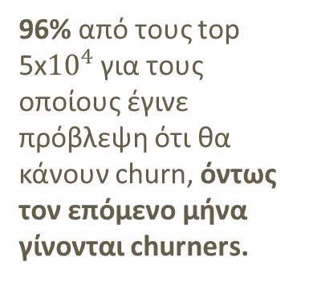
96% από τους top 5x${10}^{4}$για τους οποίους έγινε πρόβλεψη ότι θα κάνουν churn, όντως τον επόμενο μήνα γίνονται churners.
Volume=4 μήνες, Variety=140 χαρακτηριστικά, Velocity=1 μήνα
Η ποσότητα δεδομένων (volume) και η ποικιλία χαρακτηριστικών (variety) κάνουν ευκολότερη
την πρόβλεψη των churners σε σχέση με προηγούμενες εργασίες.

Slide 26
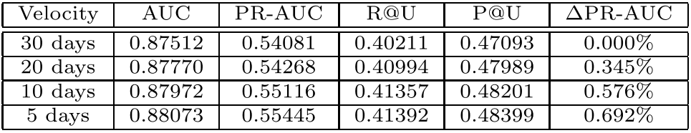
Πειράματα – Μετρήσεις Ταχύτητα αναβάθμισης δεδομένων (Velocity)
Πόσο γρήγορα πρέπει να γίνεται η αναβάθμιση των classifiers χρησιμοποιώντας τα νέα δεδομένα που έρχονται για να λαμβάνεται η πρόσφατη συμπεριφορά των pre-paid πελατών;
Η υψηλή ταχύτητα επεξεργασίας των δεδομένων που έρχονται αυξάνει τα ποσοστά ορθότητας της πρόβλεψης, αλλά και τους υπολογισμούς και επεξεργασία των χαρακτηριστικών.
Sliding window
Στην πράξη: Αναβάθμιση των classifiers κάθε μήνα.

Slide 27
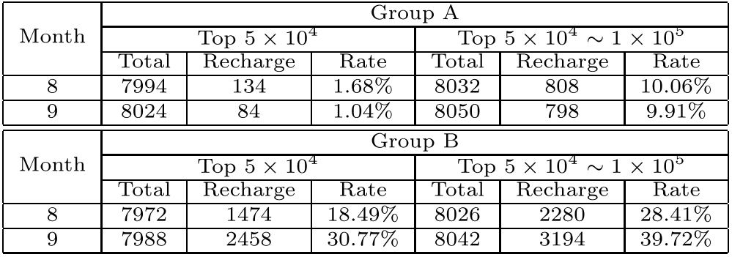
Πειράματα – Μετρήσεις Value (Business Value)
Χαμηλό recharge rate (<2%)
Το ταίριασμα προσφορών στους πελάτες διατηρεί τους churners περισσότερο.
Recharge rates of A/B test in months 8 & 9
Group A: predicted potential churners without recharge offers
Group B: predicted potential churners with recharge offers

Slide 28
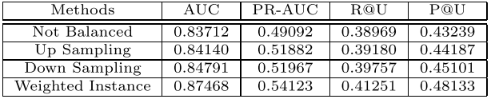
Πειράματα – Μετρήσεις Data Imbalance
Μέθοδοι χειρισμού ανισορροπίας δεδομένων:
Not balanced
Up Sampling
Down Sampling
Weighted Instance
Χρήση baseline χαρακτηριστικών
Μέσος όρος απόδοσης πρόβλεψης χρησιμοποιώντας τις 4 μεθόδους χειρισμού
Notes:
train classiﬁer using imbalanced churner and non churner instances.
randomly copies the churner instances to the same number of non-churner instances.
randomly samples a subset of non-churner instances to the same number of churner instances.
assigns a proportion weight to each instance, where higher weights are assigned to churners and lower weights to non-churners.
Στη πράξη χρησιμοποιείται η μέθοδος weighted instance -> δίνει καλύτερα αποτελέσματα

Slide 29
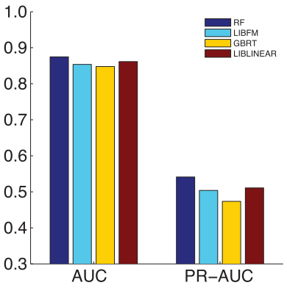
Πειράματα – Μετρήσεις Classifiers
Classifiers:
RF
LIBFM
LIBLINEAR
GBDT
Αποτελέσματα σύγκρισης classifiers χρησιμοποιώντας τα ίδια χαρακτηριστικά

Slide 30

Αποτελέσματα - Συμπεράσματα
Η ποικιλία των χαρακτηριστικών που χρησιμοποιούνται είναι το σημαντικότερο κλειδί της επιτυχημένης πρόβλεψης σε σχέση με το volume και το velocity.
Δίνοντας καλά χαρακτηριστικά ενισχύεται το μοντέλο πρόβλεψης περισσότερο από την αλλαγή σε καλύτερο classifier.
Η υψηλή ταχύτητα επεξεργασίας των νέων δεδομένων είναι ευεργετική.
Ο μεγάλος όγκος δεδομένων είναι χρήσιμος για την καλύτερη πρόβλεψη αφού παρέχει μεγαλύτερη δυνατότητα συλλογής καλών χαρακτηριστικών.

Slide 31
Αποτελέσματα – Συμπεράσματα OSS δεδομένα
Δύσκολη επεξεργασία
Δύσκολη συλλογή
Θετικά
Τα χαρακτηριστικά είναι το κλειδί της καλύτερης πρόβλεψης
Παρέχουν ποικίλα χαρακτηριστικά
Παρέχουν πολύτιμα χαρακτηριστικά
Αρνητικά
Αξίζει το κόστος και η προσπάθεια συλλογής και επεξεργασίας των OSS δεδομένων

Slide 32

Ευχαριστούμε για την προσοχή σας!!
Ερωτήσεις;

